Slide 1

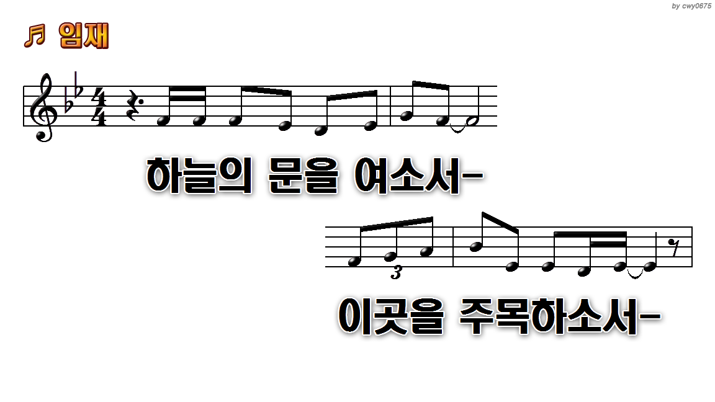
1.하늘의 문을 여소서 이곳을
3.이곳에 임재하소서 주님을
7.이곳에 오셔서 이곳에

Slide 2
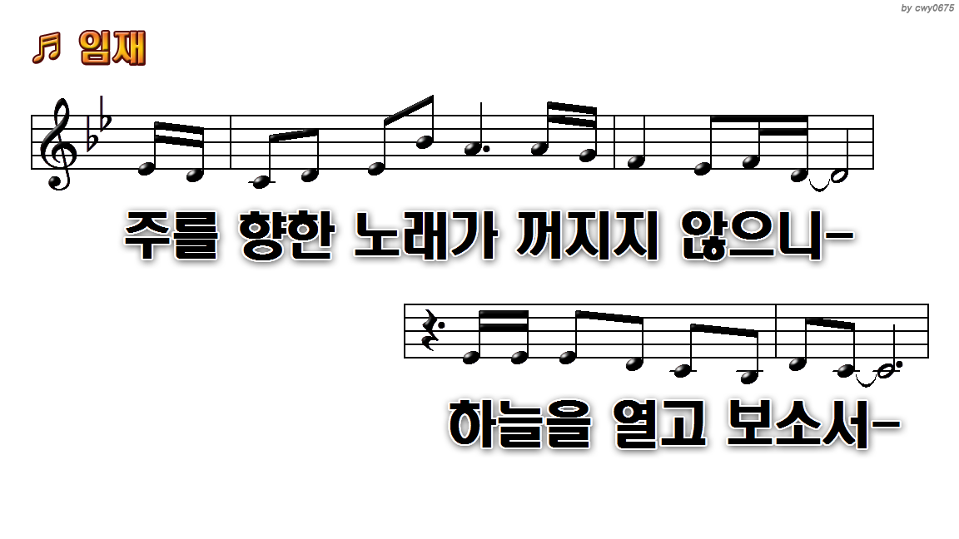
1.하늘의 문을 여소서 이곳을
3.이곳에 임재하소서 주님을
7.이곳에 오셔서 이곳에

Slide 3
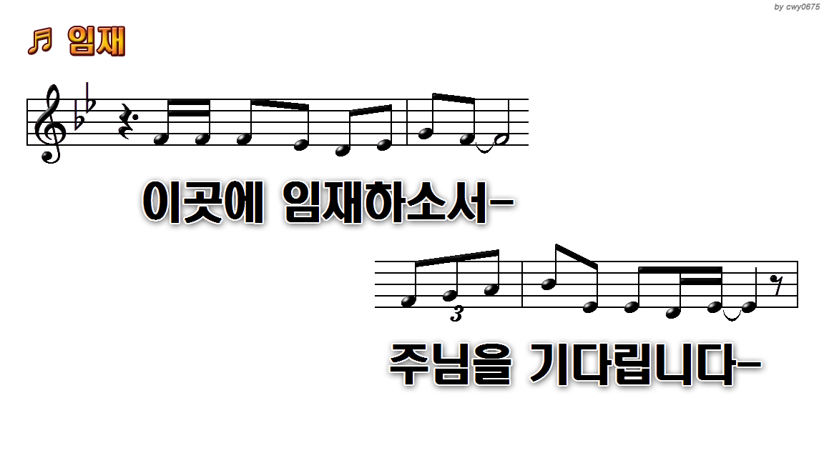
1.하늘의 문을 여소서 이곳을
3.이곳에 임재하소서 주님을
7.이곳에 오셔서 이곳에

Slide 4
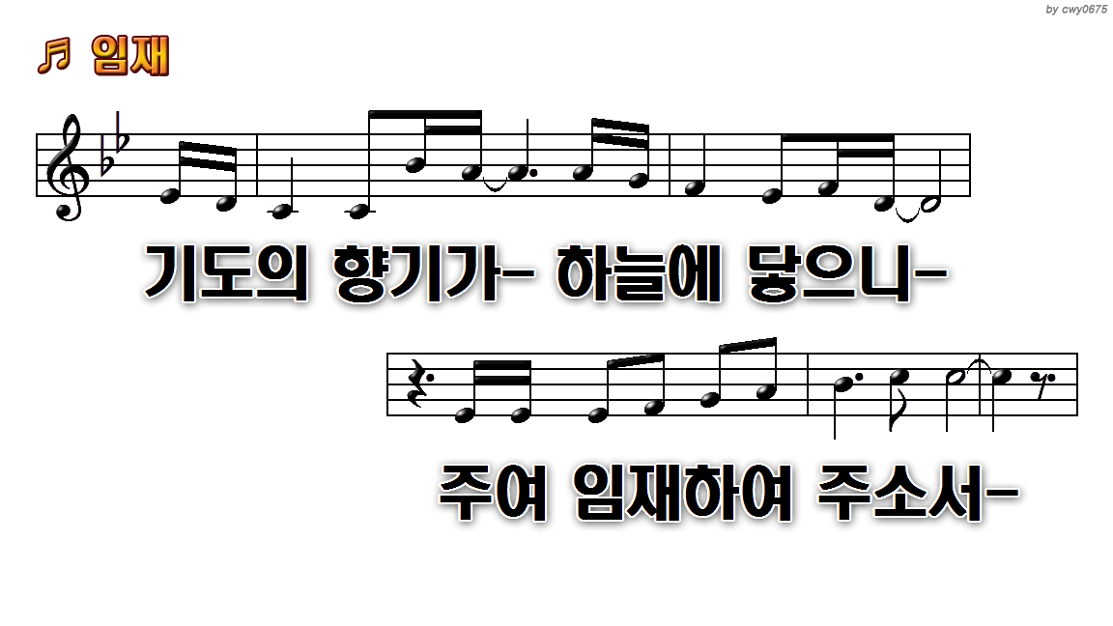
1.하늘의 문을 여소서 이곳을
3.이곳에 임재하소서 주님을
7.이곳에 오셔서 이곳에

Slide 5
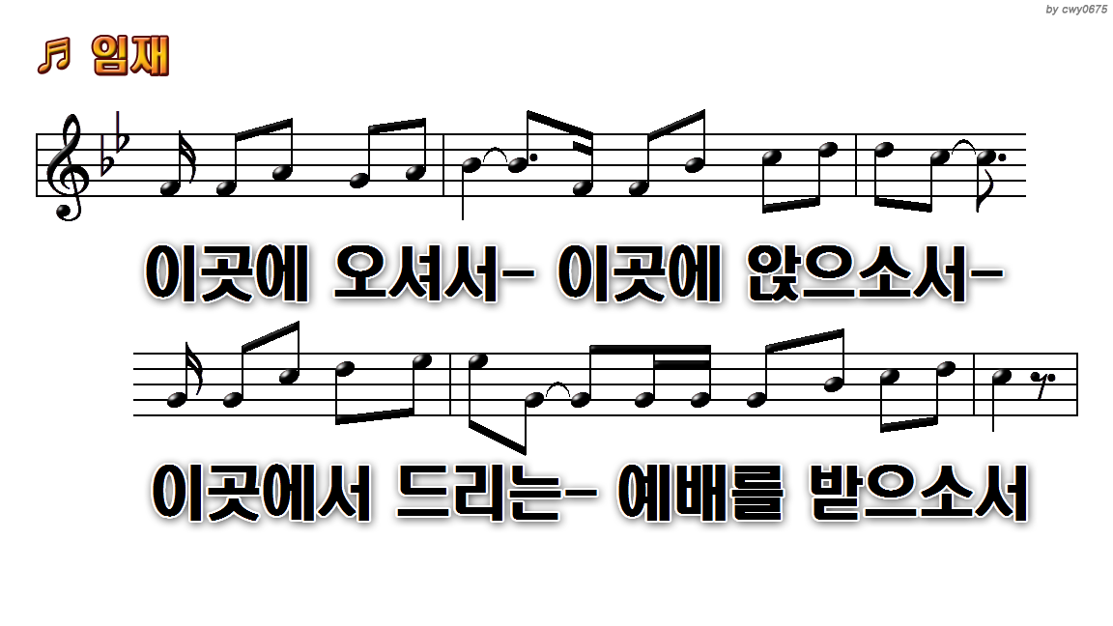
1.하늘의 문을 여소서 이곳을
3.이곳에 임재하소서 주님을
7.이곳에 오셔서 이곳에

Slide 6
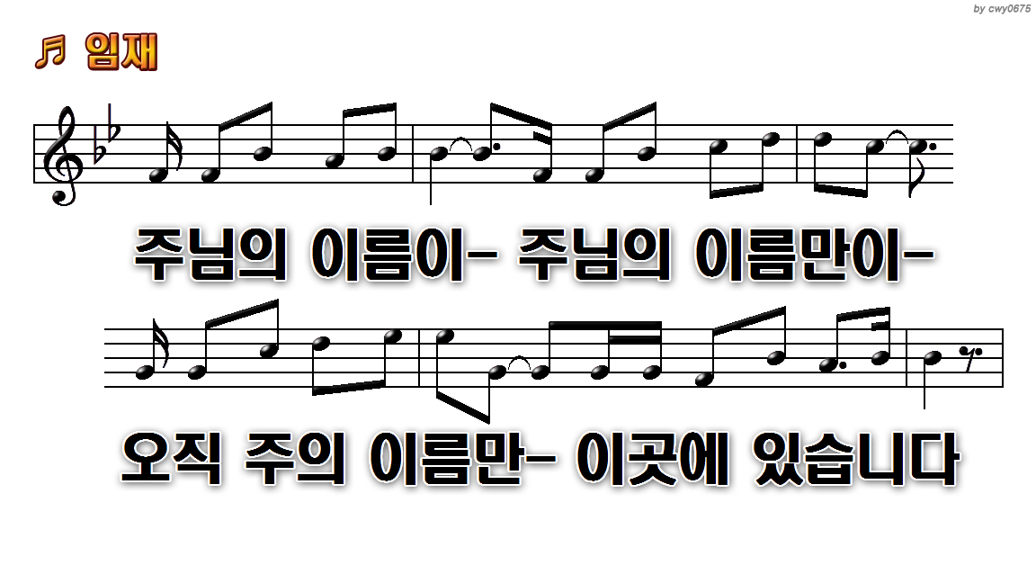
1.하늘의 문을 여소서 이곳을
3.이곳에 임재하소서 주님을
7.이곳에 오셔서 이곳에

Slide 7

1.하늘의 문을 여소서 이곳을
3.이곳에 임재하소서 주님을
7.이곳에 오셔서 이곳에

Slide 8
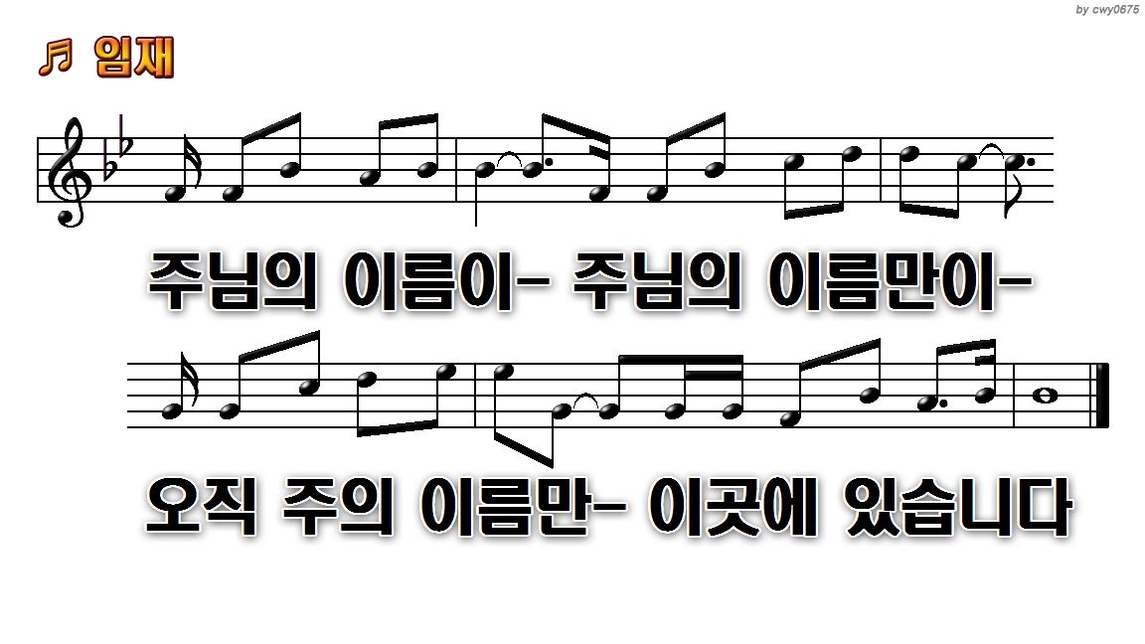
1.하늘의 문을 여소서 이곳을
3.이곳에 임재하소서 주님을
7.이곳에 오셔서 이곳에

